Slide 1
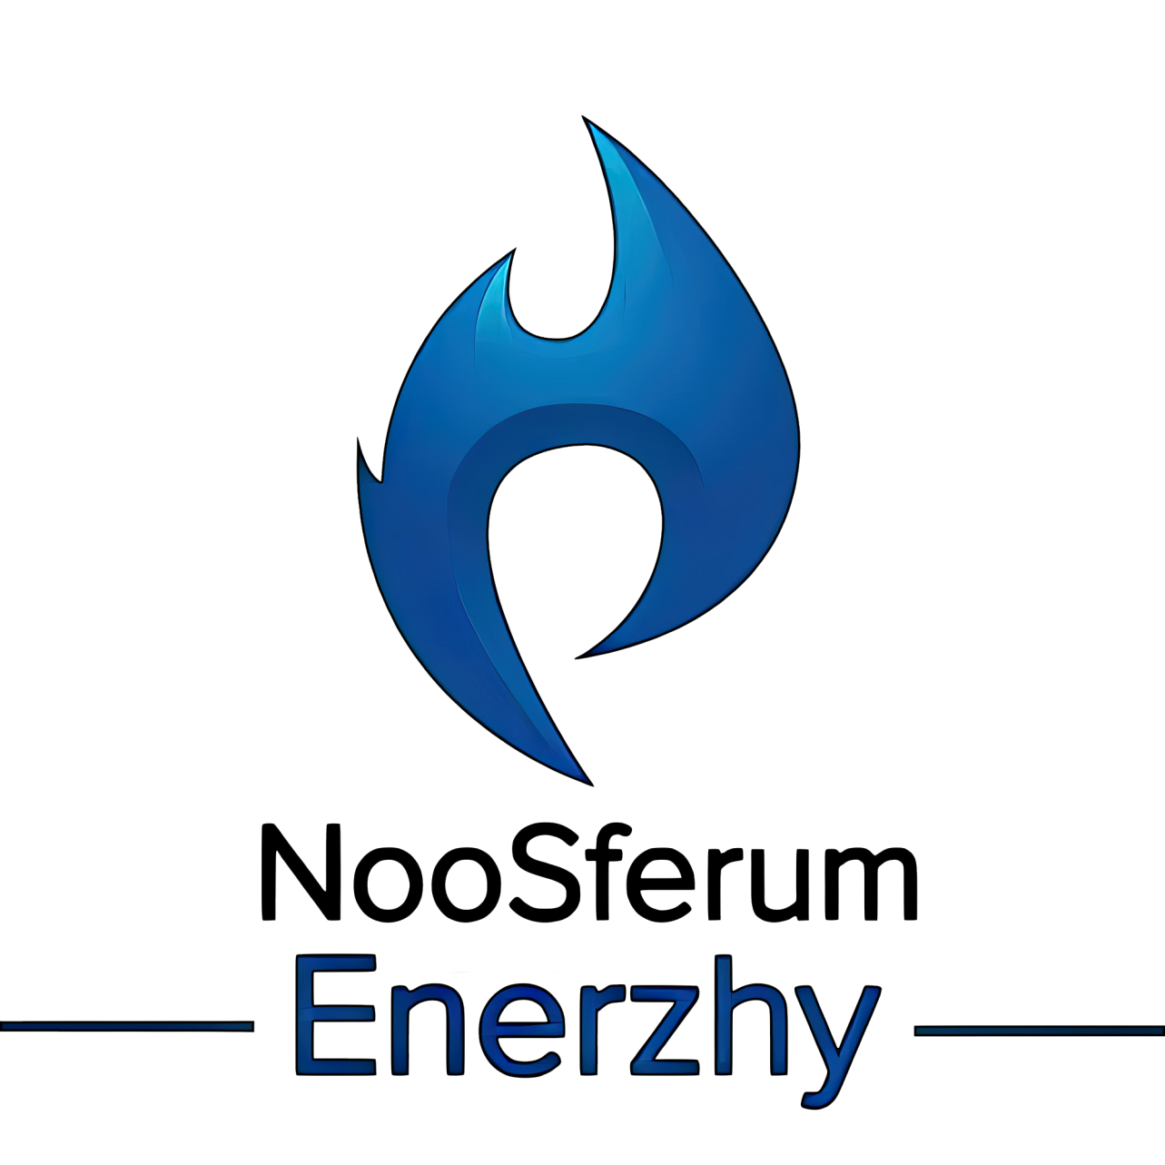
Товариство з обмеженою відповідальністю «Ноосферуменерджи»
Екологічна програма – чисте довкілля! Зупинимо зростання сміттєзвалищ! Відходи перетворюємо в енергетичний ресурс! Екологічне чисте середовище – запорука здоров’я нації!

Slide 2
Зміст
Загальна інформація
Економіка
Технологія
Результати
Схематика
Висновки експертизи
Посилання

Slide 3
ЕКОНОМІКА
Дана технологія дозволяє отримати з однієї тони сміття у процесі його утилізації: - горючий газ – 20-30 м3 - рідке паливо 300-400 л - синтизоване вугілля – до 300 кг - електроенергію від 600 Квт/год до 8 Мвт/год (при додатковій комплектації) (дані для 10-тонної модульної системи)
Економічний ефект від заміни однієї тони кам’яного вугілля на пірокарбон складає 2000 грн, що у масштабах середньої потужності ТЕЦ складає за один місяць 3 600 000 гривень. перехід на синтезований газ дає економічний ефект більше 5 000 000 гривень на місяць.
Окупність вкладених у дану технологію інвестицій становить строк від 9 місяців.

Slide 4
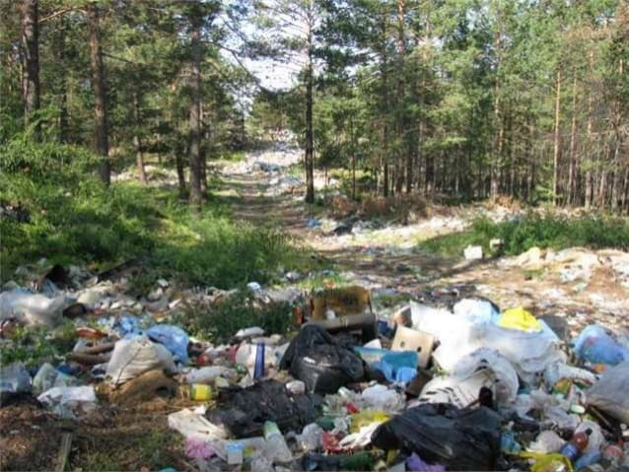
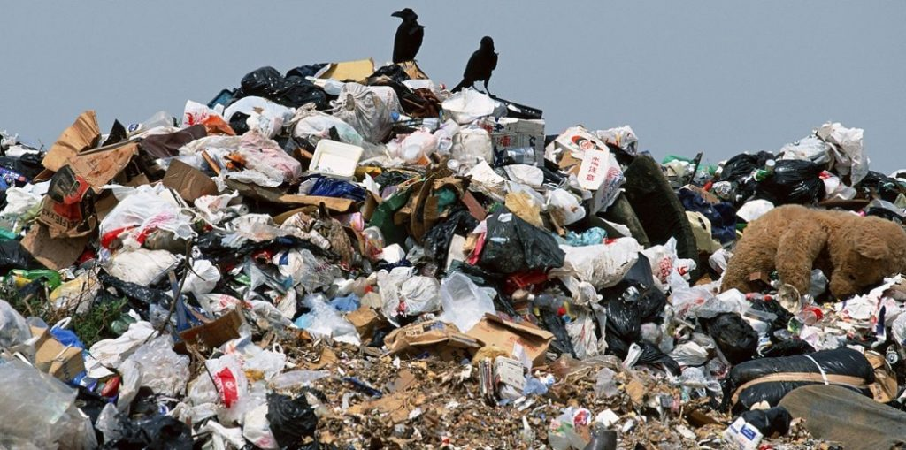
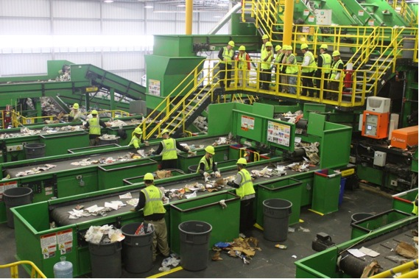
За багато десятиліть життєдіяльності людини, в містах і околицях скупчилися багатотисячні Сміттєві полігони різного призначення, які
З кожним днем збільшуються.
Загальноприйнята утилізація неможлива через наявність отруйних речовин у цих відходах.
Території звалищ і полігонів з року в рік невпинно переповнюються і стають екологічною загрозою містам і селам.
Сортувальні машини не вирішують питання зменшення площі полігонів. звалища і далі посилюють загрозу для навколишнього середовища:
-небезпечні віруси та бактерії -залишки медичних препаратів -шкідливі гази -смертельні хімічні сполуки
*Утворюється неприємний запах та посилюється розмноження бактерій

Slide 5
Вирішення проблеми
Переробка ТПВ та інших відходів за допомогою високотемпературного піролізу з подальшим синтезом нових вуглецевих продуктів.
Основні переваги:
- Повна утилізація утворюваних об’ємів ТПВ і можливість ліквідації старих полігонів - повне знезараження відходів та деструктуризація всіх отруйних речовин - отримання високоліквідних побочних продуктів та енергоносіїв - трансформовані модулі дозволяють нарощувати потужність переробляючих комплексів без зупинки - повна автономність комплексу - висока рентабельність і швидка окупність вкладених інвестицій
Унікальність методу полягає в тому, що він є повністю безвідходним, що в сучасних умовах забруднення атмосфери Землі є особливо актуальним. Наша технологія виключає недоліки класичного піролізу, а саме: 1. підсушування Тпв 2. допалювання залишків ТПВ в атмосфері 3. очищення газу в поглиначах наш метод вирішить проблему фізичного прискорення піролізу і виключає використання каталізаторів і активаторів, тим самим процес піролізу стає більш екологічним і рентабельним.

Slide 6
Балансне рівняння швидкого піролізу на прикладі твердих побутових відходів (ТПВ)
ТПВ + тепло = С + смоли + СO + СО2 + H2 + CH4 + NH3 + СnHm C – вуглець при існуючій і пропонованій на ринку утилізації ТПВ (методом низькотемпературного піролізу до T 900 C). НЕБЕЗПЕКУ СТАНОВИТЬ УТВОРЕННЯ ДІМЕТОКСИНІВ І ФУАРІНІВ – ОТРУЙНИХ РЕЧОВИН З ЧАСОМ РОЗПАДУ ВІД 3 ДО 7 РОКІВ В ПРОПОНОВАНОМУ НАШОЮ КОМПАНІЄЮ ПРОЕКТІ УТИЛІЗАЦІЇ тпв МЕТОДОМ ВИСОКОТЕМПЕРАТУРНОГО ПІРОЛІЗУ ПРИ Т 1200 – 1500 с, ДІМЕТОКСИНИ І ФУАРІНИ ДЕАКТИВУЮТЬСЯ І РОЗПАДАЮТЬСЯ НА НЕШКІДЛИВІ РЕЧОВИНИ.

Slide 7
ЩО ВІДБУВАЄТЬСЯ З ТПВ ПІД ЧАС УТИЛІЗАЦІЇ
T 1500 C ПОСТІЙНО ДІЮЧИЙ РЕАКТОР (БЕЗ ДОСТУПУ КИСНЮ)
ПОДРІБНЕНІ ТПВ БЕЗ СОРТУВАНЯ І СУШІННЯ
Електрична енергія
ТЕПЛО
Когенераційна станція
Синтетична нафта
Коагулятор
ГАЗ
Пірокарбон (вугілля)

Slide 8
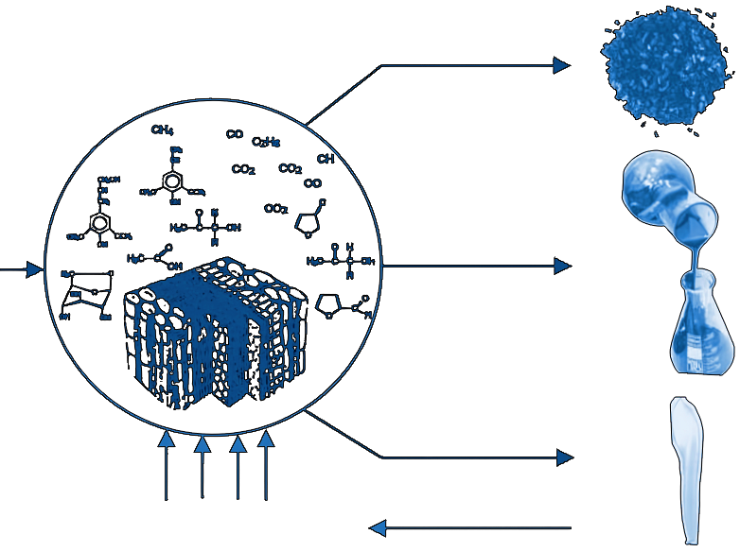
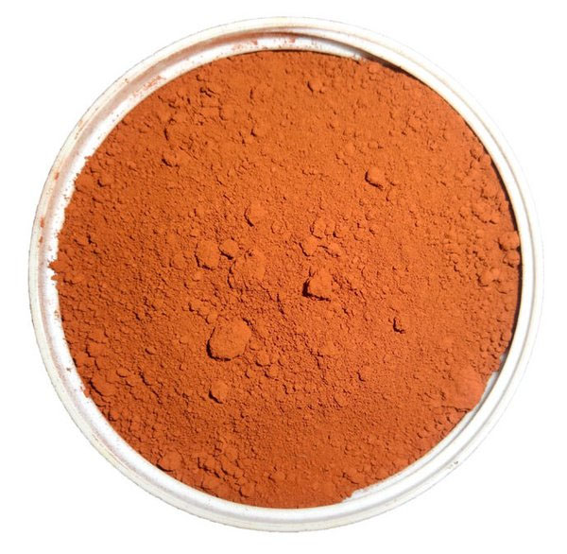
Технологія
Піроліз – термічна деструкція вихідної речовини при мінімальному доступі кисню.
ВВМ – високовуглецевий матеріал
СИНТЕТИЧНАЯ НАФТА
ПІРОЛІЗНИЙ ГАЗ
ВІЛЬНИЙ ЕНЕРГОНОСІЙ
ТЕПЛО

Slide 9
ВИСОКОТЕМПЕРАТУРНИЙ ПІРОЛІЗ T 1200 – 1500 С
ОБЛАСТЬ ЗАСТОСУВАННЯ (ПО ГАЛУЗЯХ)
КОМУНАЛЬНІ ВІДХОДИ
ПРОМИСЛОВІ ВІДХОДИ
Сільгосп відходи
ТПВ
УСІ ВИДИ ГУМОВИХ ВИРОБІВ
ВІДХОДИ ЗЕЛЕНГОСПУ
АВТОМОБІЛЬНИЙ ШРОТ
МЕДИЧНІ ВІДХОДИ
УСІ ВИДИ ПЛАСТИКУ
ВІДХОДИ УСІХ ВИДІВ РОСЛИНОГО ТА ТВАРИНОГО ПОХОДЖЕННЯ

Slide 10
В результаті переробки виходить високоліквідна товарна продукція.
ГАЗ (об’єм- до 300 літрів з 1 кг ТПВ) для подальшого використання на:
а) ГГУ (головні генераторні установки) потужністю від 0,5 до 11 Мвт / год
б) забеспечення тепла в) виробництво горючих газів (пропан, метан)
ВУГЛЕЦЬ
порошкоподібний з низькою зольністю і Високою теплотою згорання: а) високоякісне комунальне паливо
Б) присадки для гумовотехнічних виробів
в) власні потреби реактора
СИНТЕЗОВАНА НАФТА
а) розчинники б) керосин
в) бензин
г) солярка д) мазут
ВИКИДИ В АТМОСФЕРУ МЕНШЕ 1% (В ОСНОВНОМУ – ТЕПЛОВІ)
УСІ ТПВ УТИЛІЗУЮТЬСЯ В ПРОЦЕСІ РОБОТИ УСТАНОВКИ БЕЗ ЗАЛИШКУ

Slide 11
СМІТТЯ
ТЕПЛО
ГАЗОВИЙ НАКОПИЧУВАЧ
КОГЕНЕРАЦІЙНА СТАНЦІЯ
Транспортер
Компресорна Станція
Склад готових нафтопродуктів
Шредер подрібнювач
ЕЛЕКТРОЕНЕРГІЯ
«перегін» ділянка отримання світлих нафтопродуктів
Бункер
Газоочищення
мазут
Підготовча ділянка
Сховище синтез нафти
Коагулятор
Реактор постійної дії
Ділянка деактивації викидів
Ввуглець

Slide 12
Основна установка для високотемпературної деструкції ТПВ та інших вуглецевих відходів розміщується у двох морських сорокафутових контейнерах та подрібнювач шредера
Інші позиції комплексу – це можливий опціон для максимально ефективного використання побічних продуктів виробництва та підвищення рентабельності
Комплектація комплексу індивідуально підбирається під об’єкт та має безліч варіацій та виконань

Slide 13
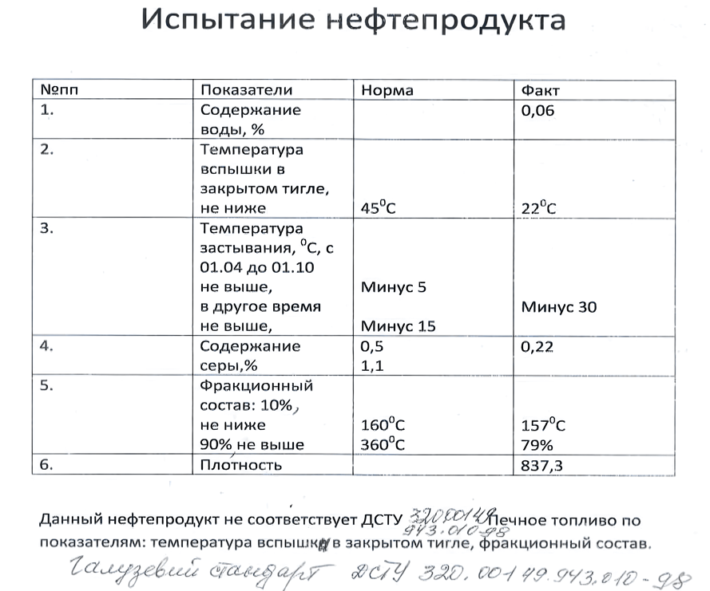
Деякі результати експертизи

Slide 14
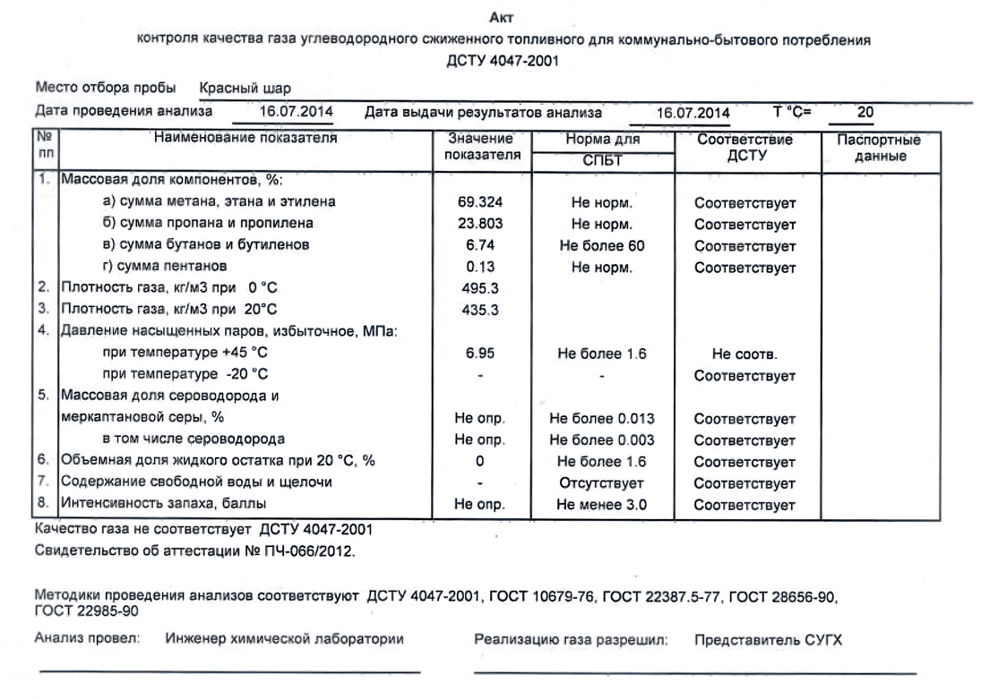
Результат експертизи міністерства аграрної політики і продовольства України

Slide 15
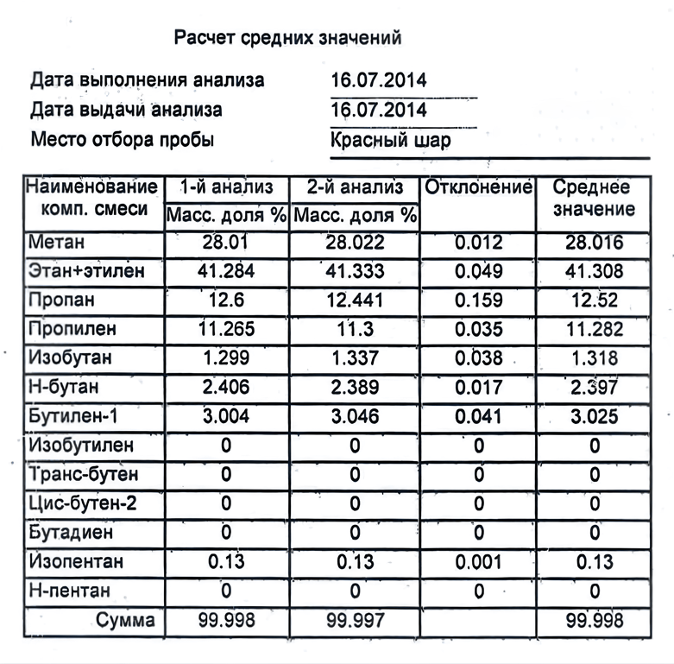
Результат експертизи міністерства аграрної політики і продовольства України

Slide 16
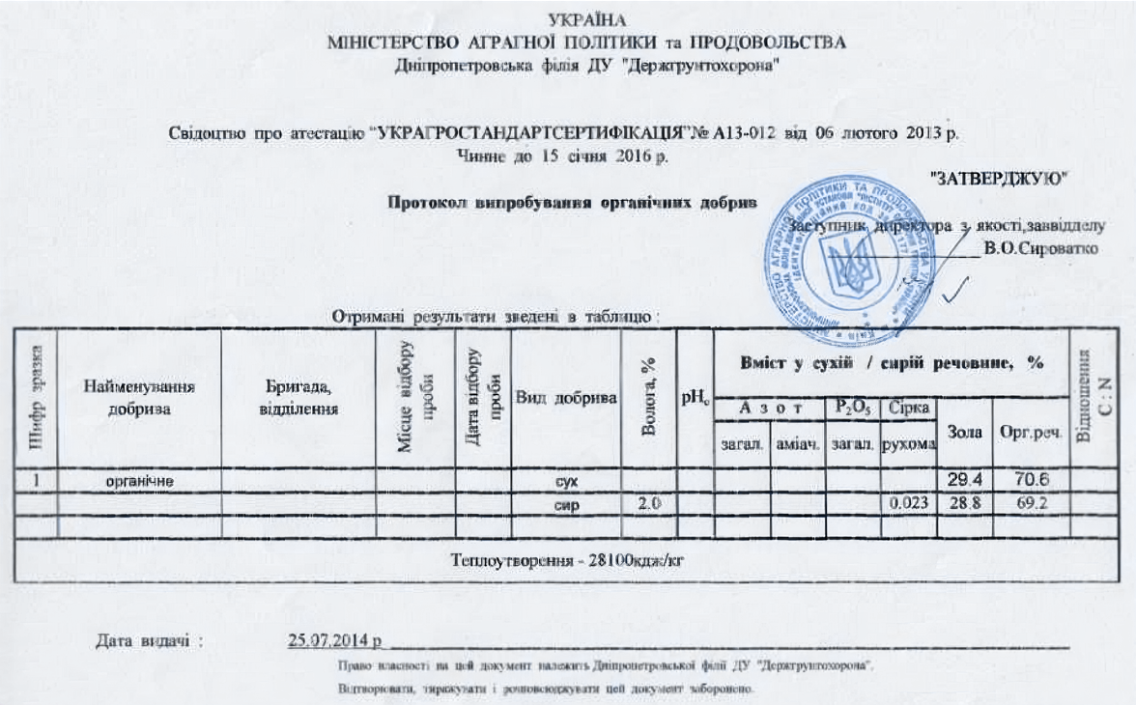
Результат експертизи міністерства аграрної політики і продовольства України

Slide 17
Відмінності пропонованої технології від інших, нині існуючих:
1. 100% українська технологія на українських комплектуючих 2. Повна енергетична автономність як основного виробництва так і всіх периферійних виробництв. 3. Повна безвідходність утилізації будь-якого виду сміття і відходів.
4. надефективність технології з точки зору:
- вилучення з переробленого сміття і відходів максимально можливих корисних
продуктів на кожному етапі переробки - виключення з технологічного процесу
дорогого елементу попереднього сортування сміття і відходів. 5. відсутність очисних агрегатів, хімічних активаторів, каталізаторів.

Slide 18
Посилання:
1. https://pechi.guru/pechi/proekty/chto-takoe-piroliz-opisanie-processa.html 2. https://youtu.be/rD4kNSeeBfM 3. https://youtu.be/eL7IWg1siwo 4. https://youtu.be/Ma5ar7udZtU 5. https://youtu.be/Q4zKF9pvk74

